Slide 1




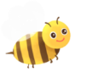




Công nghệ
Bài 12

Slide 2

- Hiểu được cấu tạo cuả chuồn chuồn, các bộ phận của chuồn chuồn thăng bằng, vật liệu để làm chuồn chuồn, các yêu cầu kĩ thuật của sản phẩm
- Lựa chọn được các vật liệu và dụng cụ phù hợp để làm được chuồn chuồn thăng bằng

Slide 3



Slide 4

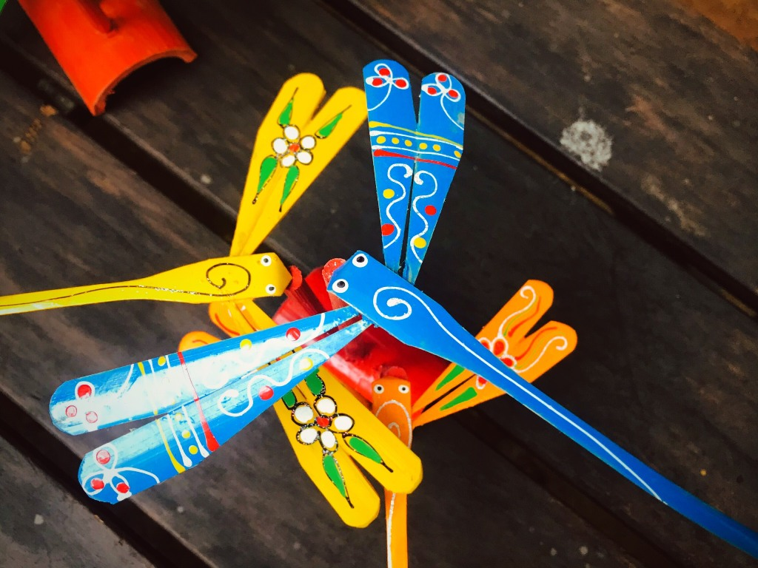
Đây là đồ chơi gì? Được làm từ vật liệu gì?
Có thể làm một đồ chơi như vậy từ các vật liệu dễ kiếm như giấy bìa hay không?

Slide 5
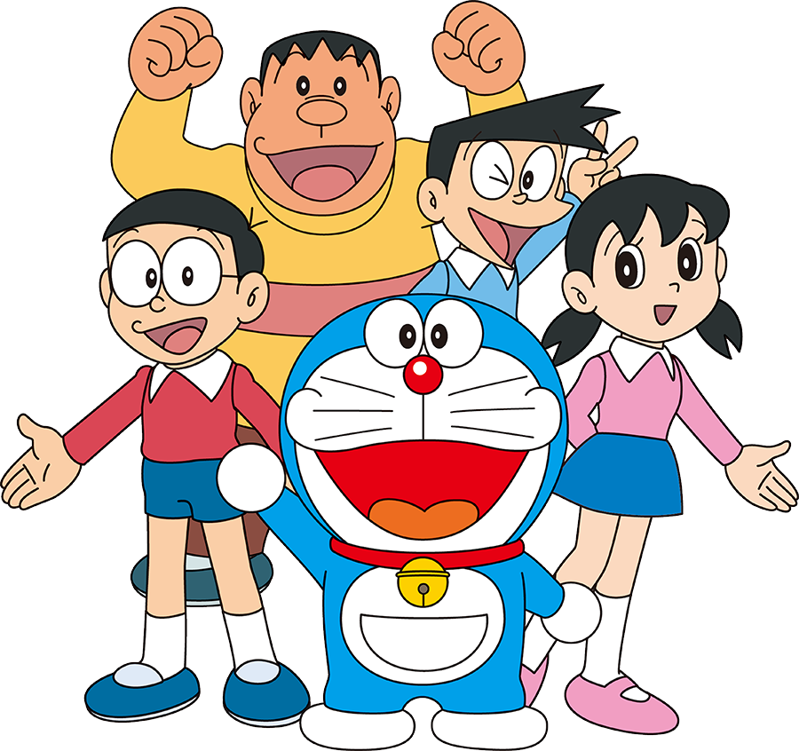


Slide 6
Hoạt động 1: Tìm hiểu sản phẩm mẫu.

Slide 7

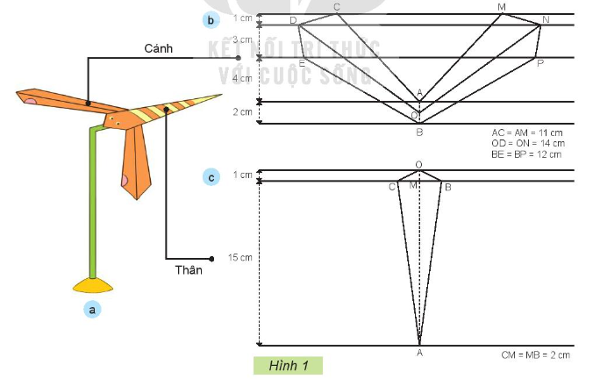
Em hãy quan sát mẫu chuồn chuồn thăng bằng trong Hình 1 và cho biết các bộ phận chính của chuồn chuồn thăng bằng.
Các bộ phận chính của chuồn chuồn thăng bằng là: cánh và thân.

Slide 8
Chuồn chuồn được làm bằng chất liệu gì?
Chuồn chuồn được làm bằng giấy màu, bìa…

Slide 9
Cấu tạo của chuồn chuồn có mấy bộ phận chính?
Chuồn chuồn có cánh, thân.

Slide 10
Nêu kích thước của từng bộ phận?

Slide 11
Nêu nhận xét về màu sắc, nét gấp, cách trang trí của chuồn chuồn nước?
Chuồn chuồn có màu cam, được trang trí đẹp, nét gấp nét cẩn thận…..

Slide 12
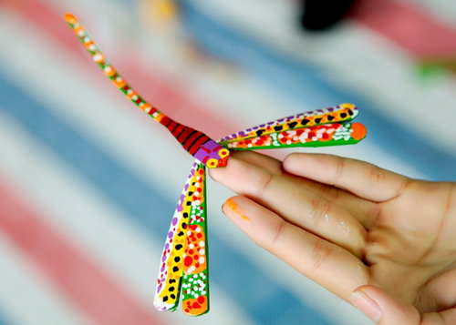
Yêu cầu sản phẩm: đủ các bô phận, các bộ phận gắn kết chắc chắn, trang trí đẹp, thăng bằng được

Slide 13
Hoạt động 2: Lựa chọn vật liệu và dụng cụ

Slide 14
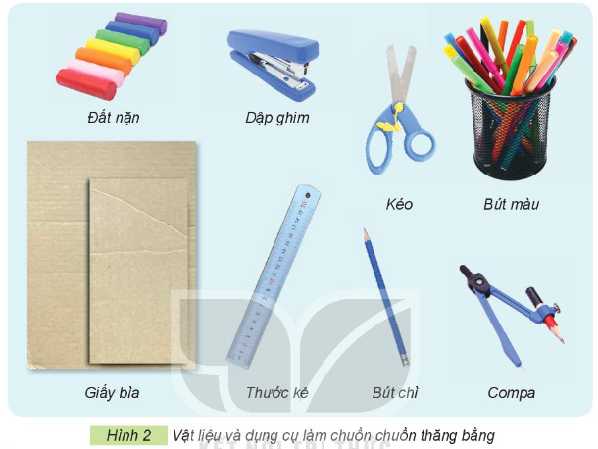
Em hãy lựa chọn các vật liệu với số lượng phù hợp và dụng cụ cần thiết có trong Hình 2 để làm chuồn chuồn thăng bằng.

Slide 15
Hoàn thành bảng sau
Tên bộ phận | Vật liệu/Dụng cụ | Số lượng
Cánh chuồn chuồn | Giấy bìa
 | Giấy màu
 | Đất nặn
 | Kéo, bút chì, bút chì màu,…
Thân chuồn chuồn | Giấy bìa
 | Giấy màu
 | Kéo, bút chì, bút chì màu,…
01 tờ
1 – 2 tờ
01 hộp
01 tờ
1 – 2 tờ

Slide 16


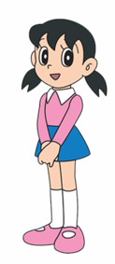
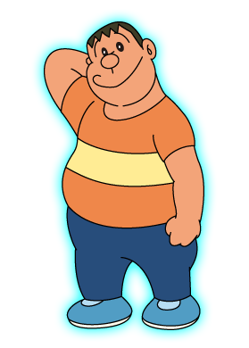
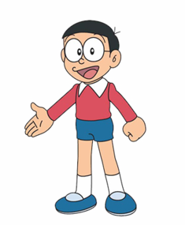


Slide 17
Để làm được chuồn chuồn thăng bằng em cần những vật liệu, đồ dùng gì?

Slide 18


